Slide 1


ỦY BAN NHÂN DÂN PHƯỜNG LONG BIÊN
TRƯỜNG MẦM NON LONG BIÊN
HOẠT ĐỘNG: LQVT
§Ò tµi : Ôn sắp xếp hai đối tượng theo quy tắc
Đối tượng: Trẻ 3 - 4 tuổi
Cô giáo: Trần Thu Thuỷ
Năm học: 2025 - 2026

Slide 2

TC: Bé nhanh trí

Slide 3
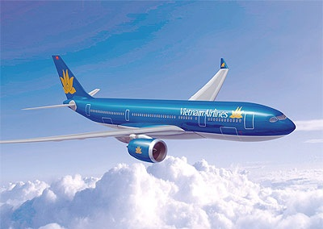
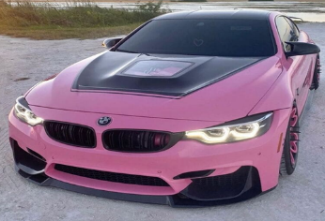


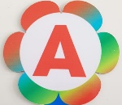
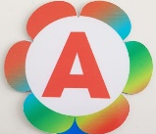


Slide 4




Slide 5


